Slide 1
Mentorica: prof.dr.Hajrija Sijerčić-Čolić Studentica: Boja Ismila
U Sarajevu, mart 2020.
EUROJUST

Slide 2
NASTANAK
U decembru 2000. godine, formirana je privremena jedinica pravosudne suradnje, koja je dobila i službeni naziv "Pro-Eurojust".
Bila je smještena u zgradi Evropskog vijeća u Bruxelles-u.
Nakon prvog okupljanja, "Pro-Eurojust" je službeno započeo s radom 1. marta 2001. godine.

Slide 3
NASTANAK
Eurojust je tijelo Evropske unije osnovano 2002. Godine Odlukom Vijeća 2002/187/PUP.
Eurojust se 29. aprila 2003. godine preselio u Haag.
Pristupanjem Republike Hrvatske u Evropsku Uniju 2013. godine, Eurojust dobiva sadašnji format od 28 država članica, s 28 nacionalnih članova.
U decembru 2018. stupila je na snagu Uredba (EU) 2018/1727 Evropskog parlamenta i Vijeća o Agenciji Evropske unije za suradnju u kaznenom pravosuđu (Eurojust) te zamjeni i stavljanju izvan snage Odluke Vijeća 2002/187/PUP.

Slide 4
PRAVNI OKVIR
Odlukom Vijeća od 28. februara 2002. godine (2002/187/PUP) osnovan je Eurojust s ciljem jačanja borbe protiv teških kaznenih djela, a nakon toga došlo je do izmjena ove odluke više puta.
Lisabonski ugovor u najvećem dijelu normira postojeću nadležnost i ovlasti Eurojusta.
Uredbom (EU) 2018/1727 Evropskog parlamenta i Vijeća o Agenciji Evropske unije za suradnju u kaznenom pravosuđu (Eurojust) stavljena je izvan snage Odluka Vijeća 2002/187/PUP.

Slide 5
PRAVNI OKVIR
Uredba je uspostavila novi sistem upravljanja Eurojustom, pojasnila odnos između Eurojusta i Evropskog javnog tužilaštva, propisala novi režim zaštite podataka, usvojila nova pravila za vanjske odnose Eurojusta i ojačala ulogu evropskog i nacionalnog parlamenta u demokratskom nadzoru aktivnosti Eurojusta.
Uredba o Eurojustu postala je izravno primjenjiva 12. decembra 2018. u državama članicama, bez potrebe za nacionalnim aktima o prenošenju.

Slide 6
ULOGA
U kontekstu istraga i kaznenih progona u kojima sudjeluju dvije države članice ili više njih, cilj je Eurojusta poticati i unaprjeđivati koordinaciju među nacionalnim tijelima, uzimajući u obzir sve zahtjeve koji potiču od nadležnog tijela pojedine države članice i sve podatke koje dostavi bilo koje nadležno tijelo.
Drugi je cilj Eurojusta unaprijediti suradnju među nadležnim tijelima, posebno olakšavanjem pružanja međunarodne uzajamne pravne pomoći.

Slide 7
STRUKTURA
Eurojust se sastoji od 28 nacionalnih članova, po jednog iz svake države članice EU-a, a imenuju ih države članice.
Nacionalni članovi upućuju se u skladu s pravnim sistemima svojih država

Slide 8
STRUKTURA
Nacionalni su članovi visokopozicionirani, iskusni državni odvjetnici, suci ili policijski službenici.
Pojedinim nacionalnim članovima u radu pomažu zamjenici, pomoćnici ili upućeni nacionalni stručnjaci.
Na čelu uprave je upravni direktor.
Postoji i službenik za zaštitu podataka, koji radi neovisno o upravnom direktoru.

Slide 9
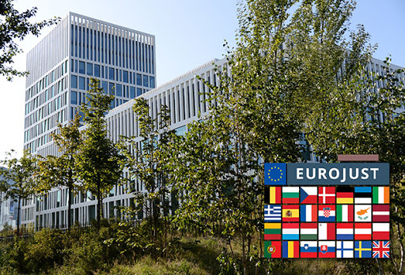
DJELOVANJE
Eurojust:
koordinira istrage i kazneni progon u koje su uključene najmanje dvije države članice
pomaže pri rješavanju sukoba nadležnosti
olakšava sastavljanje i provedbu pravnih instrumenata EU-a.

Slide 10
DJELOVANJE
Eurojust:
održava koordinacijske sastanke
osigurava financijsku pomoć i stručni doprinos zajedničkim istražnim timovima (JIT)
organizira koordinacijske centre.
Eurojust obavlja svoje zadaće preko nacionalnih članova ili kao Kolegij.
Eurojust ima ovlasti od nadležnih nacionalnih tijela zatražiti pokretanje istrage ili kaznenog progona za određena djela, odlučiti da je jedno od njih u boljem položaju za pokretanje istrage ili kaznenog progona za određena djela, koordinirati nadležna tijela, osnovati zajednički istražni tim ili mu pružiti bilo koje informacije potrebne za obavljanje zadaća.

Slide 11
DJELOVANJE
Svake godine Eurojust otvara sve veći broj predmeta, te održava gotovo 250 koordinacijskih sastanaka i vodi deset koordinacijskih centara, na kojim Eurojust okuplja tužitelje, suce i službenike za izvršavanje zakonodavstva.

Slide 12
SARADNJA
EUROJUST sarađuje sa
Europskom pravosudnom mrežom
Europol
OLAF
Frontex
EMCDDA
CEPOL
EJTN
FRA
INTERPOL
UNODC
IberRed.

Slide 13
HVALA NA PAŽNJI.

